Slide 1
Přehrady

Slide 2
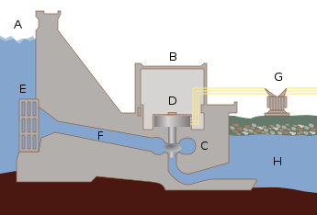
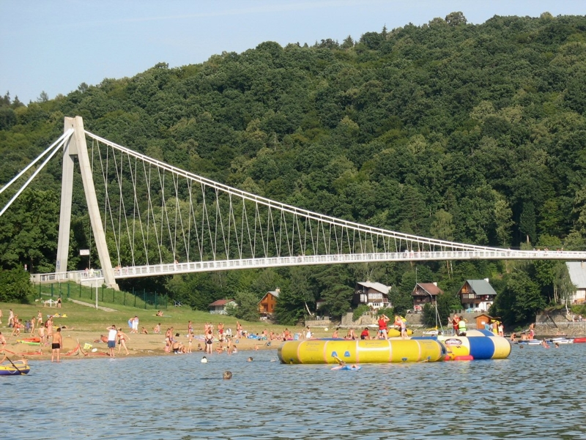
Jsou to mohutné stavby na vodním toku, které vytvářejí nádrže pro hospodaření s vodou
Slouží k zásobování vodou, výrobě elektrické energie, ochraně před povodněmi, vyrovnávání průtoků, k rekreaci, vodním sportům, rybolovu
Podle účelu dělíme nádrže na:
Ochranné – snižují povodňové průtoky
Zásobní – zajišťují odběr vody nebo vyrovnávají průtok ve vodním toku
Smíšené nádrže – spojují zásobní a ochranou funkci
hladina přehradní nádrže
budova elektrárny
turbína, kolem ní rozváděcí kolo a pod ní odtokový kanál
generátor na společné ose s turbínou
česle a uzávěr
přívodní kanál
transformátor, napojující elektrárnu do rozvodné sítě
odtok
Notes:
Energie vodních toků se počítá k obnovitelným zdrojům. Zároveň její provoz minimálně znečišťuje okolí. Vodní elektrárny vyžadují minimální obsluhu i údržbu. Závislost na stabilním průtoku vody. Riziko havárie (protržení hráze při přeplnění, podemletí apod.)
Ochranné – chrání území a objekty před velkými vodami, budují se v horní části toku, kde zachycují povodňové vlny
Zásobní – zachycují v době nadbytečných průtoků tolik vody, kolik ji bude potřeba v době nedostatku
Smíšené nádrže – spojují zásobní a ochranou funkci

Slide 3
Rozdělení celkového prostoru nádrže:
Prostor stálého nadržení – je nezbytný pro správné umístění odběrných zařízení, která musí být chráněna před zanášením a nesmí docházet ke strhávání splavenin do těchto zařízení
Zásobní prostor – je nad prostorem stálého nadržení, je určen k akumulaci vody pro VH účely
Ovladatelný prostor – sahá od hladiny zásobního prostoru ke koruně přelivu, zachycují se zde povodňové vlny
Neovladatelný přepadový prostor – je vymezen tloušťkou přepadového paprsku
Součásti přehrady:
Vlastní vzdouvací těleso
Příslušenství přehrady:
Bezpečnostní přelivy – pro převádění povodňových průtoků
Spodní výpusti – pro převádění běžných průtoků
Odběrné objekty – zajištění potřebných odběrů vody dle využití nádrže

Slide 4
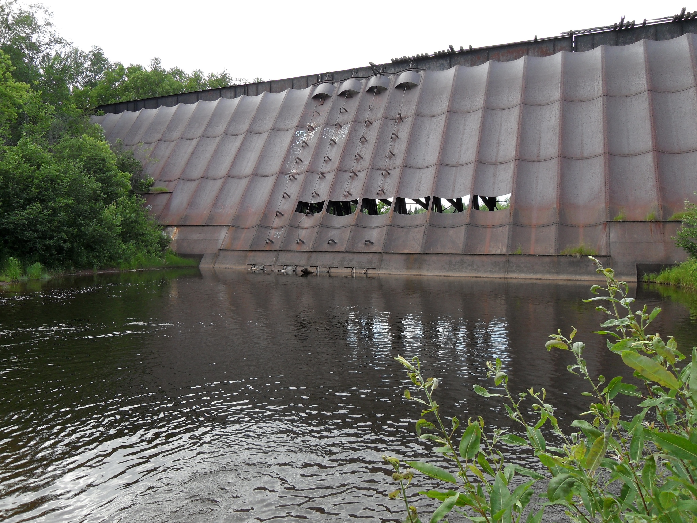
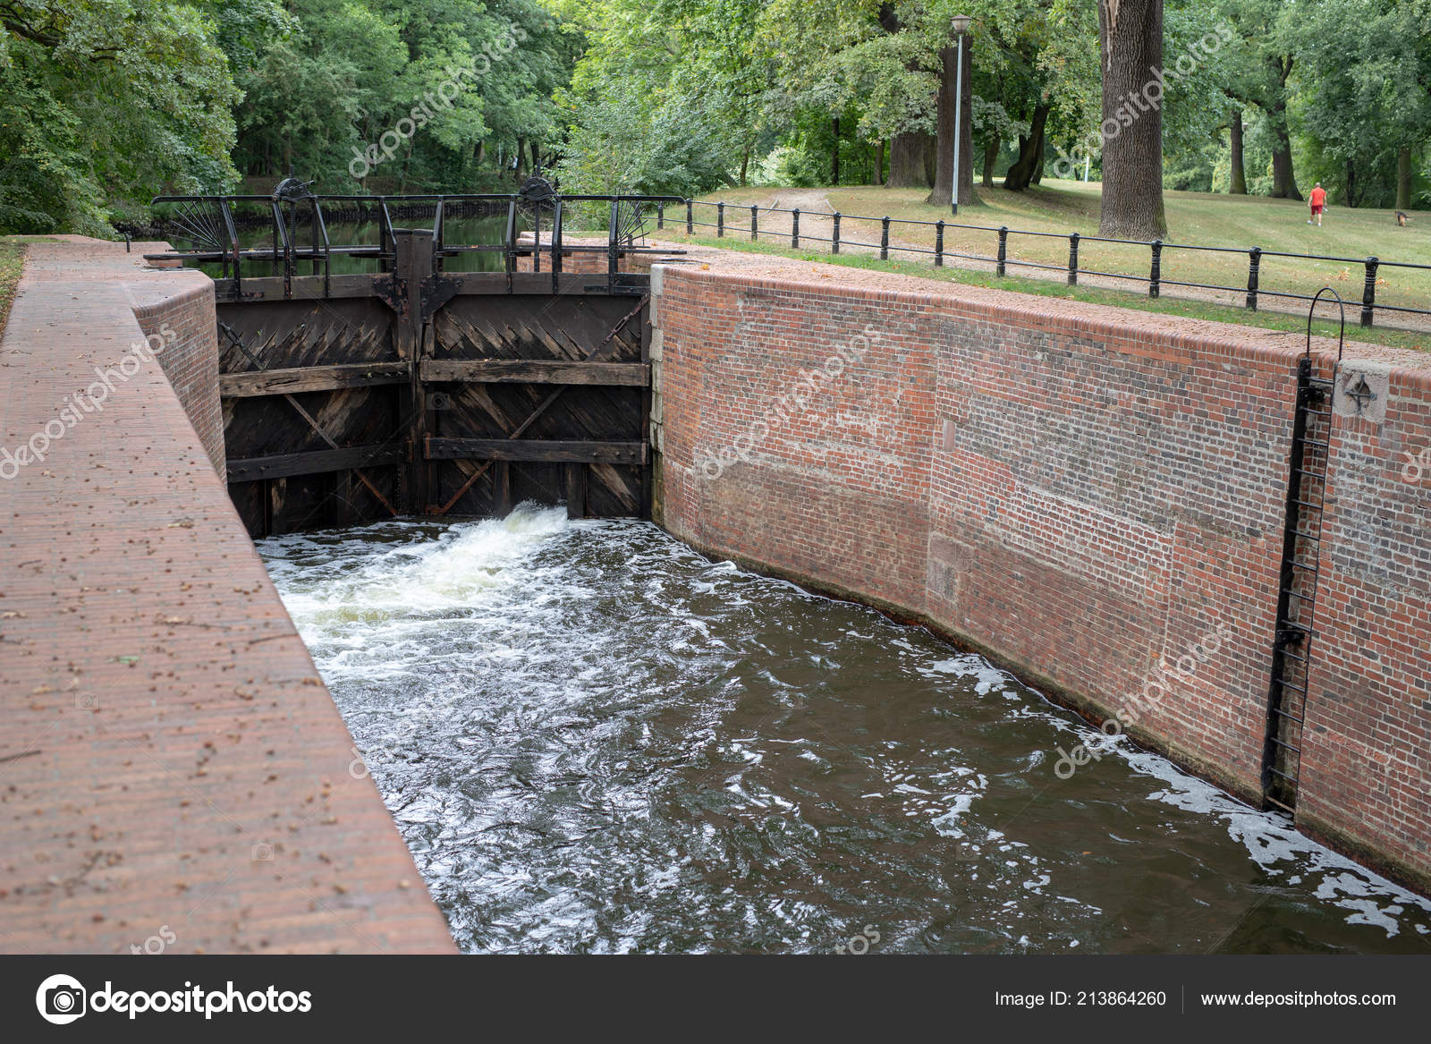
Členění přehrad dle převládajícího materiálu:
Z místních materiálů (sypané, naplavované)
Z betonu
Zděné
Z ostatních materiálů (dřevěné, ocelové)

Slide 5
Přehrady z místních materiálů
Budují se převážně z místních zemin nebo nespojovaného kamene
můžeme je rozdělit na:
zemní přehrady – základní stavební hmotou je zemina
kamenité přehrady – základní stavební hmotou je kámen bez pojiva
balvanité přehrady – balvanité přehrady zhotovené z velkých kamenů
Notes:
Přehrada Pařížov

Slide 6
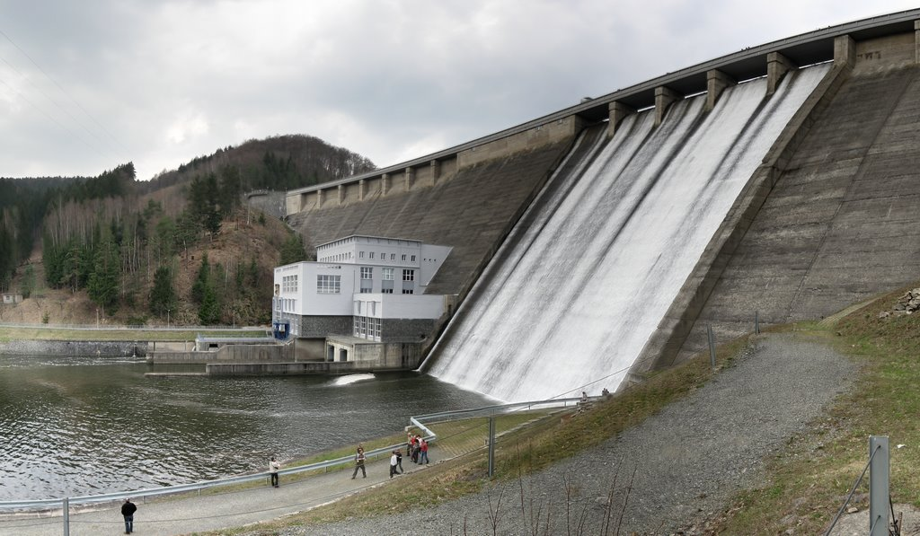
Rozdělení přehrad podle statického působení:
přehrady tížné (gravitační)
– vlastní tíhou vzdorují zatížením, která na ně působí a přenášejí je do podloží
přehrady tížné pilířové – přenášejí zatížení do podloží pomocí pilířů
přehrady tížné vylehčené – jsou vybudovány z prostého betonu, v nichž jsou vytvořeny velké dutiny
přehrady tížné s klenbovým účinkem – větší část zatížení se přenáší tížným účinkem do podloží a zbývající část zatížení klenbovým účinkem do boku údolí
Notes:
Využívá se pro návrh a posouzení tzv. základní nebo ideální statický trojúhelník
Vrchol je v úrovni nejvyšší vodní hladiny, stěny mají sklon na návodní straně 1:0,05, vzdušní straně 1:0,75
Vírská přehrada

Slide 7
přehrady klenbové
– přenášejí převážnou část zatížení do boku údolí
se svislou osou
se zakřivenou osou
přehrady kupolové – klenbové přehrady s výrazným zakřivením konstrukce v příčném řezu
přehrady klenbové s tížným účinkem – větší část zatížení přenášejí klenbovým účinkem do boku údolí a menší část tížným účinkem do podloží
Notes:
Španělsko- Almendra, betonová klenbová přehrada kombinovaná s pilířovou

Slide 8
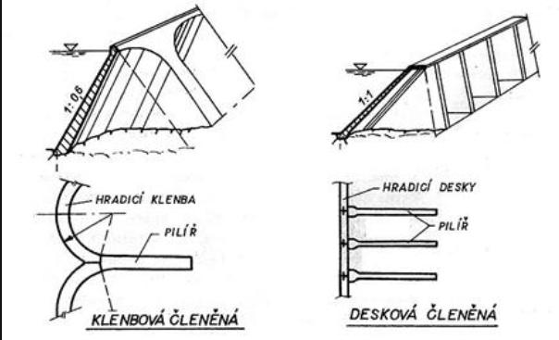
přehrady členěné
– jejich konstrukce je rozdělena na několik prvků s různou funkcí a hmotnosti
přehrady členěné deskové – hradící stěnu tvoří desky, které přenášejí zatížení do pilířů
přehrady členěné klenbové – hradící těleso tvoří soustava kleneb, které přenášejí zatížení do pilířů
přehrady členěné kupolové – mají výrazné zakřivení kleneb i ve svislém směru
– přehrady zvláštní konstrukce :
přehrady kotvené – její konstrukce je spřažena s podložím soustavou předpjatých kotev pod základovou spárou
přehrady předpjaté – vybudované z předpjatého monolitického betonu
přehrady z dílců – větší část přehrady je smontována z dílců z prostého, předpjatého betonu nebo železobetonu
se širokou výpustí
kombinovaná

Slide 10
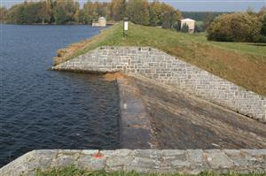
Bezpečnostní přeliv
Slouží k převádění povodňových průtoků.
Lze je dělit na dvě základní skupiny:
Přelivy hrazené
Přelivy nehrazené
Notes:
Vodní nádrž orlík
Vodní dílo podhora

Slide 11
Deset největších přehradních nádrží v ČR podle objemu:
Přehrada | Objem (milionů m3) | Rozloha (hektarů) | Maximální hloubka (metrů) | Rok dokončení | Odtékající řeka
1. Orlík | 716,5 | 2731 | 74 | 1963 | Vltava
2. Lipno | 309,5 | 4870 | 25 | 1958 | Vltava
3. Želivka (Švihov) | 309 | 1670 | 55,7 | 1972 | Želivka
4. Nechranice | 287,56 | 1338 | 46 | 1968 | Ohře
5. Slapy | 269,3 | 1162 | 53 | 1954 | Vltava
6. Slezská Harta | 218,74 | 874 | 61 | 1997 | Moravice
7. Vranov | 132,7 | 761 | 58 | 1933 | Dyje
8. Dalešice | 127,3 | 482 | 85,5 | 1978 | Jihlava
9. Novomlýnská | 87,75 | 1668 | 7 | 1989 | Dyje
10. Rozkoš | 76,15 | 1001 | 17 | 1966 | Rozkoš

Slide 12
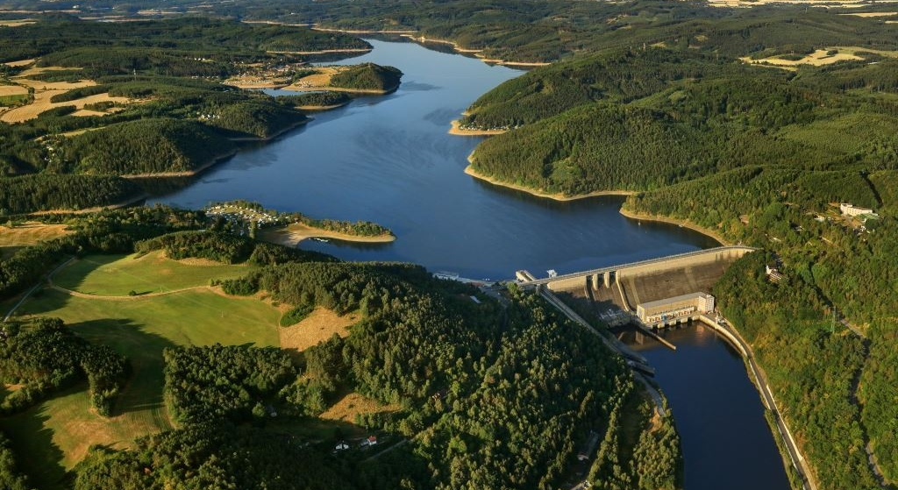
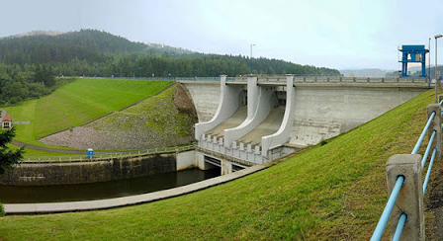
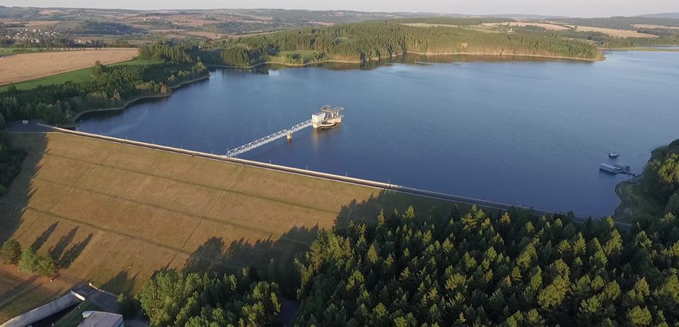
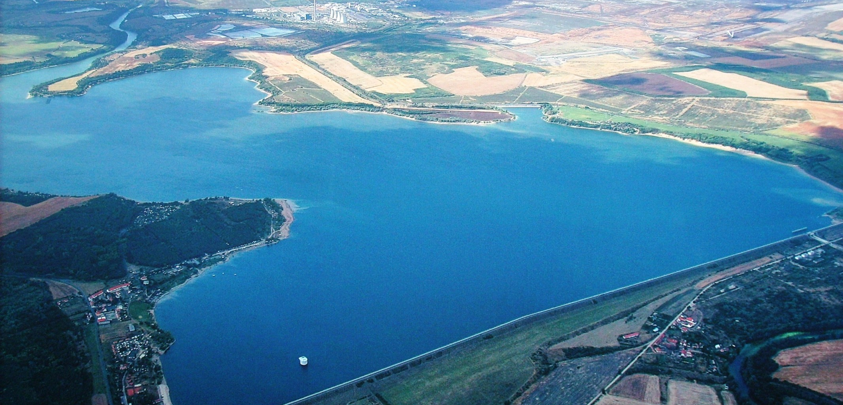
Orlík
Lipno
Švihov
Nechranice
Notes:
Lipno
Švihov
Nechranice
Slapy

Slide 13
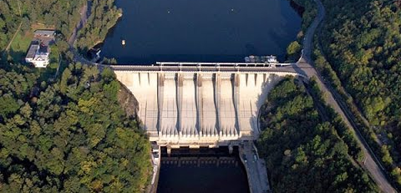
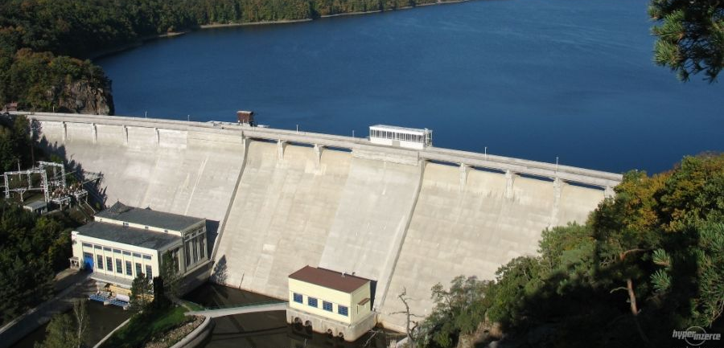
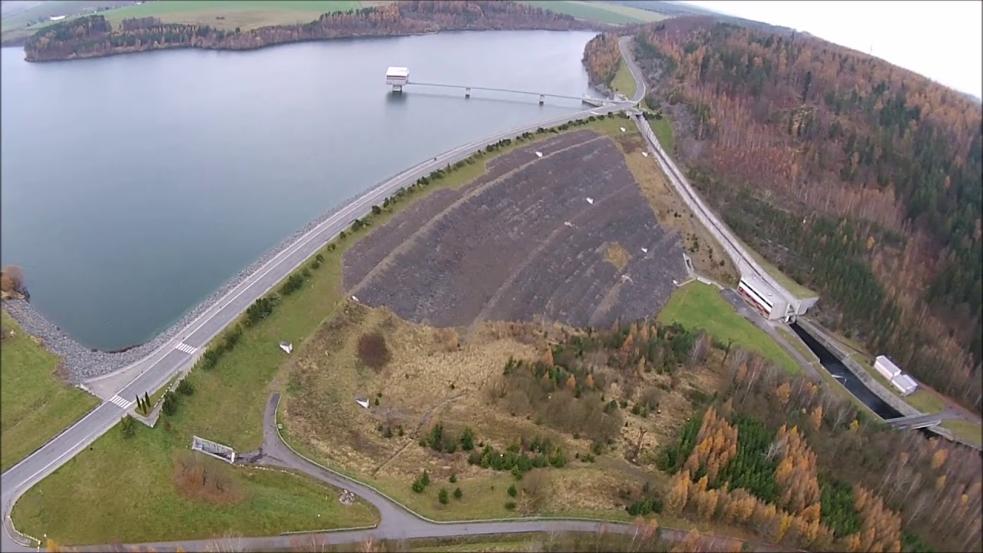
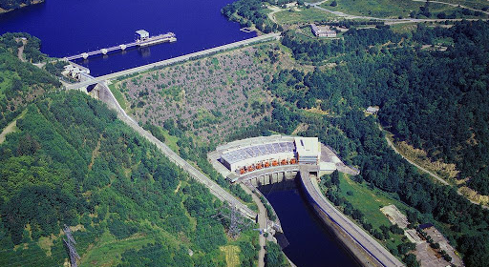
Slapy
Vranov
Slezská Harta
Dalešice

Slide 14
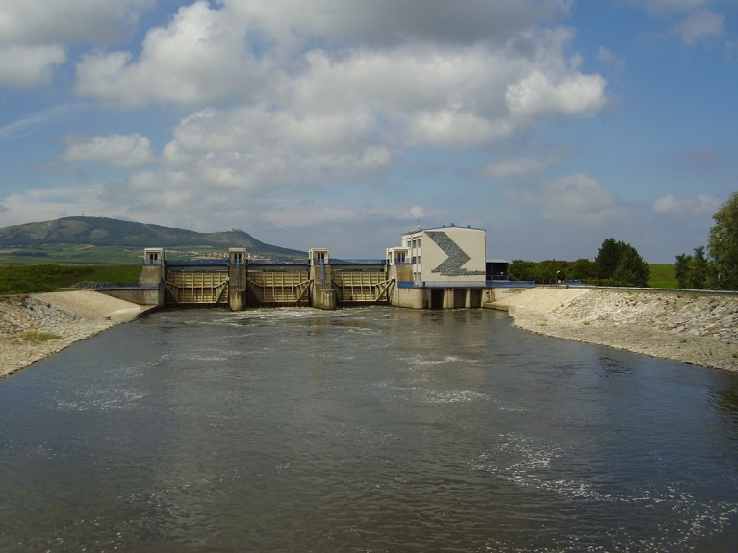
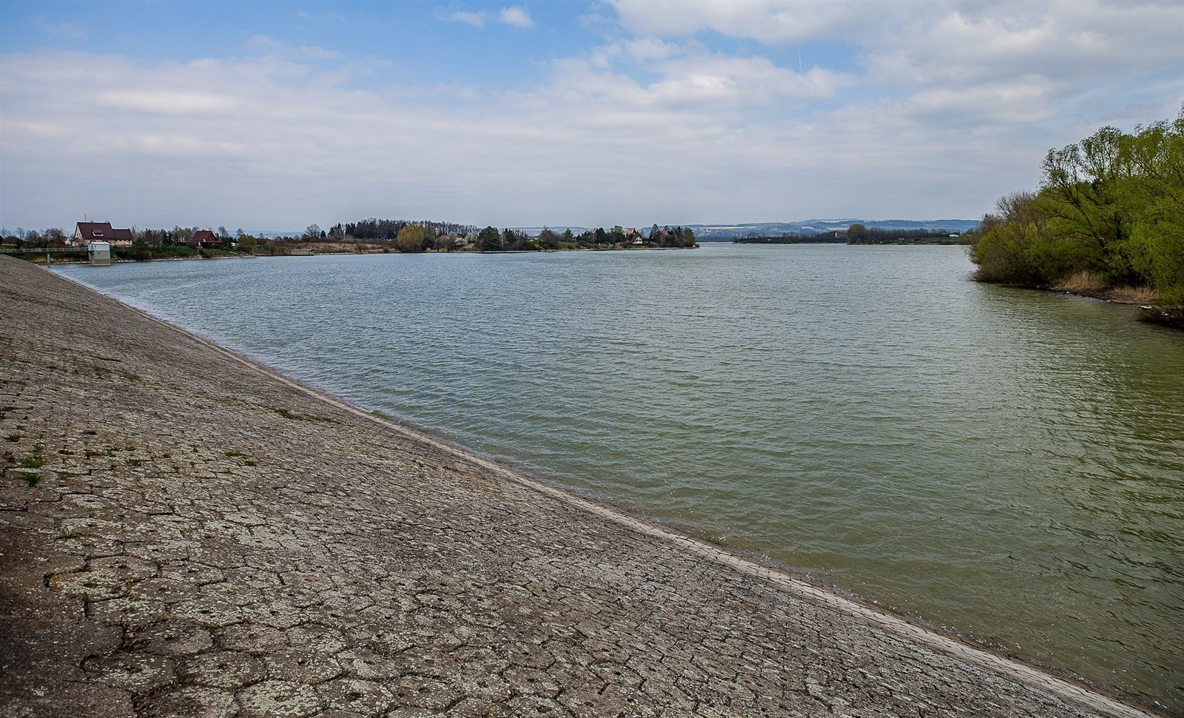
Novomlýnská
Rozkoš

Slide 15
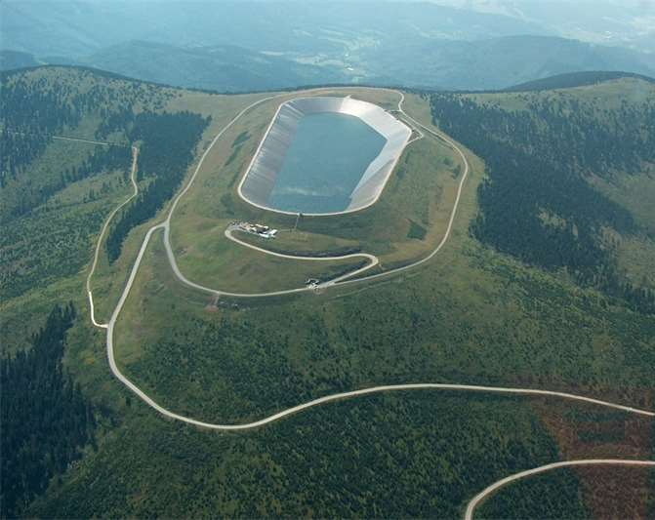
Přečerpávací vodní elektrárna Dlouhé stráně
je přečerpávací vodní elektrárna společnosti ČEZ vybudovaná v Hrubém Jeseníku
jedná se o nejvýkonnější vodní elektrárnu v Česku – její instalovaný výkon je 650 MW
disponuje nádržemi s výškovým rozdílem 510,7 m
čerpá vody z dolní nádrže do horní v době jejího přebytku a opačně - vyrábí elektrickou energii turbinovým provozem

Slide 16
Děkuji Vám za pozornost

